Slide 1
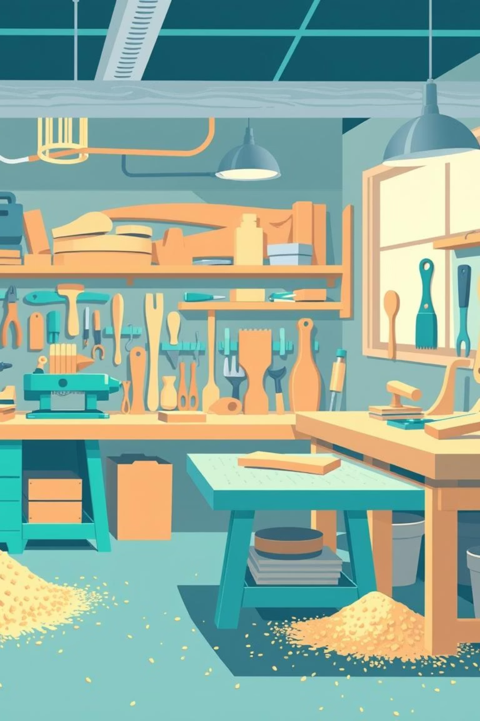
Використання інноваційних виробничих технологій у процесі теоретичної та практичної підготовки майбутніх столярів
💡 Інновації як основа формування сучасного фахівця деревообробної галузі.

Slide 2




АКТУАЛЬНІСТЬ ТЕМИ
Вимоги Ринку Праці
Нова Роль Столяра
Сучасний ринок вимагає високої кваліфікації, технічної грамотності та креативності від фахівців.
Столяр сьогодні — це не просто робітник, а майстер, дизайнер і технолог в одній особі.
Впровадження Інновацій
Завдання Педагога
Якісна підготовка неможлива без впровадження інновацій у навчальний процес.
Формування активного, творчого й мислячого учня, готового до викликів галузі.

Slide 3


Поняття та Сутність Інновацій
Інновація
Інноваційні Педагогічні Технології
Нововведення, що значно покращує навчальний процес і результати, підвищуючи якість підготовки фахівців.
Це сучасні методи, форми та засоби навчання, які виходять за рамки традиційного підходу.
Розвивають самостійність та відповідальність учнів.
Формують професійне мислення і здатність до вирішення нестандартних завдань.
Підвищують мотивацію до навчання через практичну значущість.
Впровадження інновацій забезпечує релевантність освіти до реальних потреб деревообробної промисловості.

Slide 4







7 Ключових Напрямків Інноваційних Технологій
Інновації в підготовці столярів охоплюють як теоретичну, так і практичну складові.
Інформаційно-Розвивальні
Проблемно-Пошукові
Діяльнісні (Практичні)
Розвиток аналітичного мислення через вирішення виробничих кейсів.
Формування стійких практичних умінь і навичок роботи з обладнанням.
Формування глибокої та системної бази знань (технологічні карти, стандарти).
Особистісно-Орієнтовані
Інтерактивні
Проєктні
Акцент на індивідуальному розвитку та здібностях кожного учня.
Навчання через активну взаємодію, обговорення та спільні рішення.
Створення реальних, повноцінних виробів від ідеї до втілення.
Комп’ютерні (Цифрові)
Використання CAD/CAM систем та віртуальних симуляторів.

Slide 5
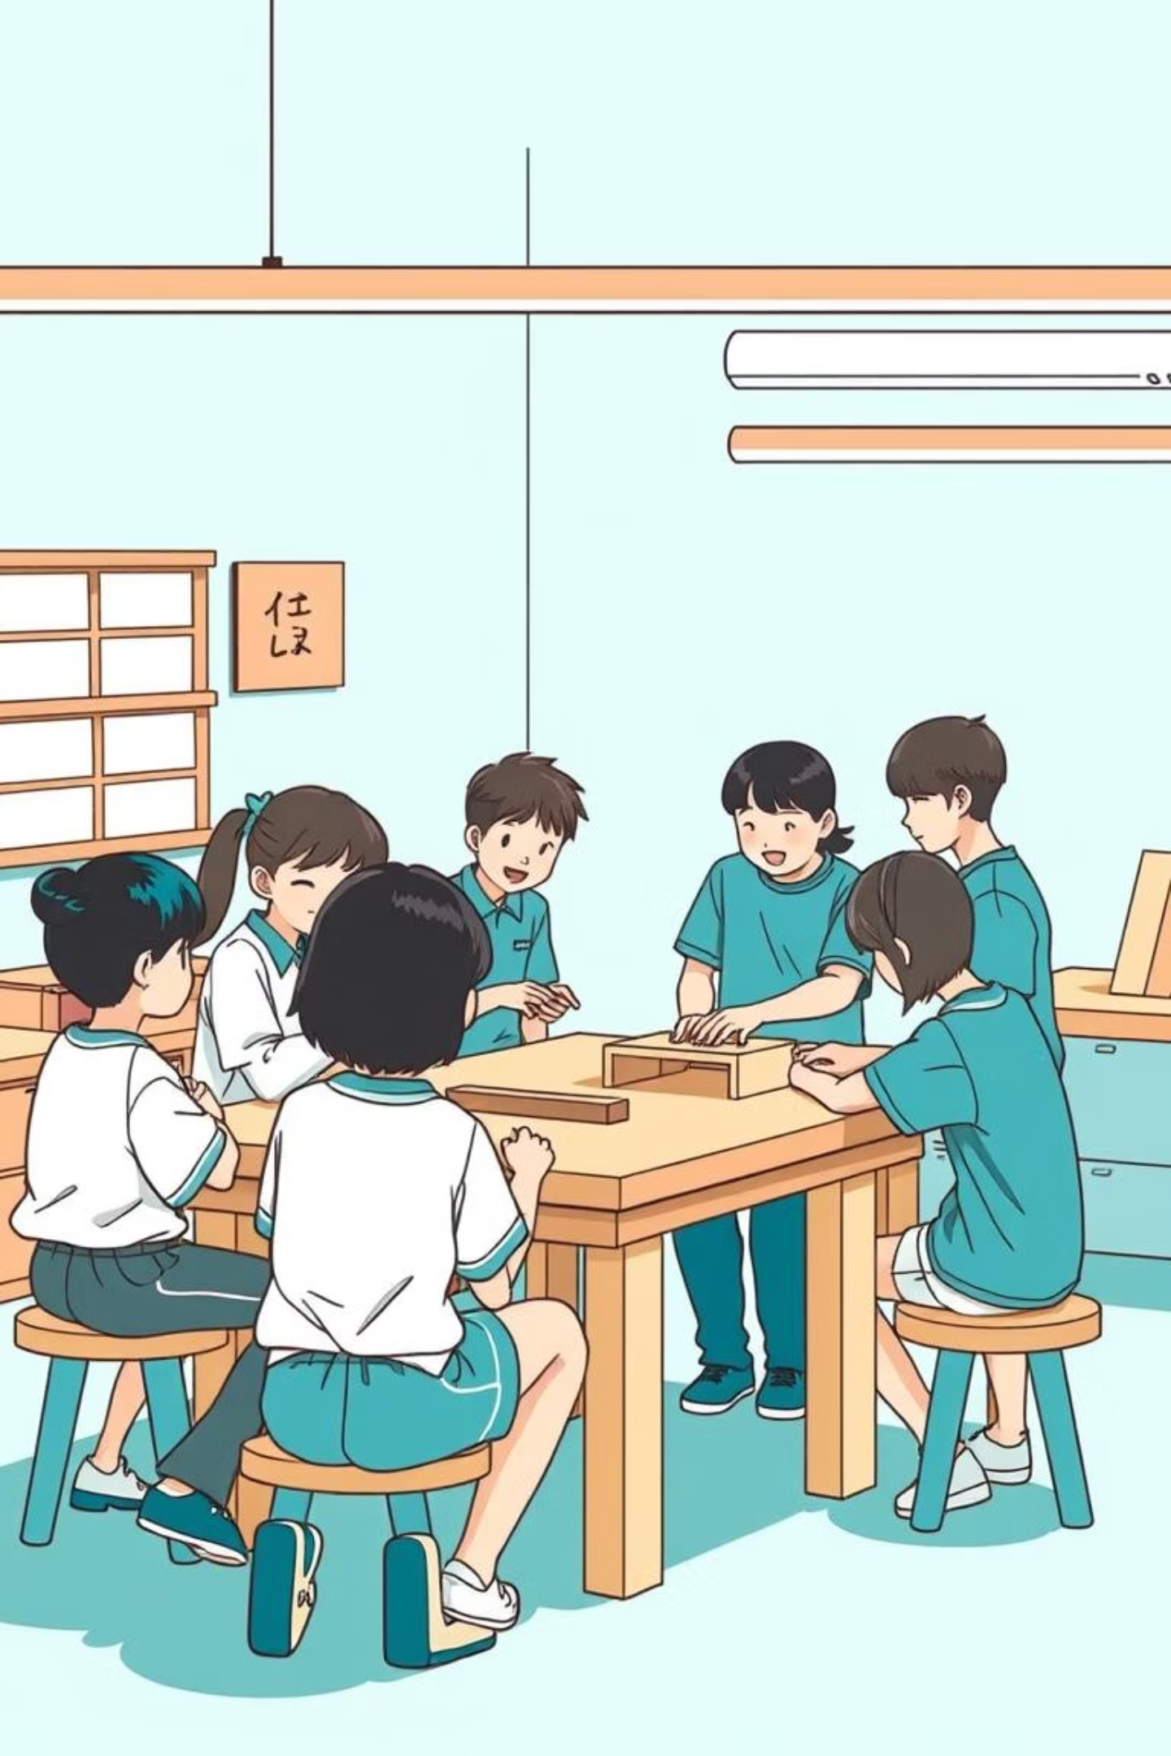

Інтерактивні Технології: Навчання Через Діяльність
Інтерактивні методи перетворюють учня з пасивного слухача на активного учасника навчального процесу.
Ключові Інструменти
Результати Навчання
Рольові Ігри: Імітація реальних виробничих ситуацій.
Комунікація
Групові Обговорення: Колективний пошук оптимальних рішень.
Вдосконалення навичок спілкування та презентації.
Виробниче Моделювання: Створення робочих моделей і процесів.
Аналітичне Мислення
Приклад: Урок-гра “Облаштування підлоги ламінатом”. Учні виконують ролі фірм-консультантів, конкуруючи та пропонуючи найкращі технічні рішення.
Здатність швидко оцінювати ситуацію та приймати технічно обґрунтовані рішення.
Командна Робота
Набуття досвіду ефективної співпраці для досягнення спільної мети.

Slide 6


Практика в Бригадах: Розвиток Лідерства та Відповідальності
Організація практичних занять у формі бригадної роботи максимально наближає навчальний процес до реальних виробничих умов.
Організація
Завдання та Контроль
Учні діляться на бригади, обираючи бригадира (менеджер процесу) та контролера якості (технічний нагляд).
Виконання практичних завдань фіксується за допомогою детального листка оцінювання або виробничого наряду.
Ключові Переваги Бригадного Методу
1
2
3
4
Відповідальність
Лідерство
Взаємодія
Результативність
Формування почуття особистої та колективної відповідальності за кінцевий результат.
Розвиток організаторських здібностей та навичок управління в бригадирів.
Посилення командної взаємодії, взаємодопомоги та обміну досвідом.
Значне підвищення якості та швидкості виконання практичних завдань.

Slide 7
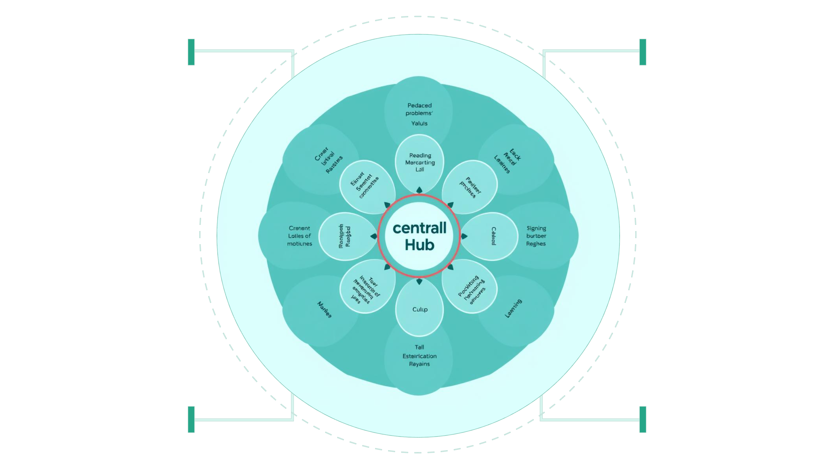
Дидактичні Ігри для Стимуляції Креативності
Використання ігрових форм, таких як “Коло ідей”, допомагає перетворити теоретичне обговорення на динамічний пошук інноваційних рішень.
Група 1
Група 2
Ідея А
Ідея Б
Група 3
Спільне Рішення
Ідея В
Інноваційне рішення
Механізм гри: Обговорення виробничої проблеми (наприклад, оптимізація відходів) у малих групах, генерація ідей, а потім їх публічне представлення та формування спільного інноваційного рішення.
Цей підхід розвиває:
Критичне мислення: Аналіз переваг і недоліків кожної ідеї.
Творчість: Стимуляція нестандартного підходу до вирішення завдань.
Аргументацію: Навички захисту та обґрунтування власних пропозицій.

Slide 8
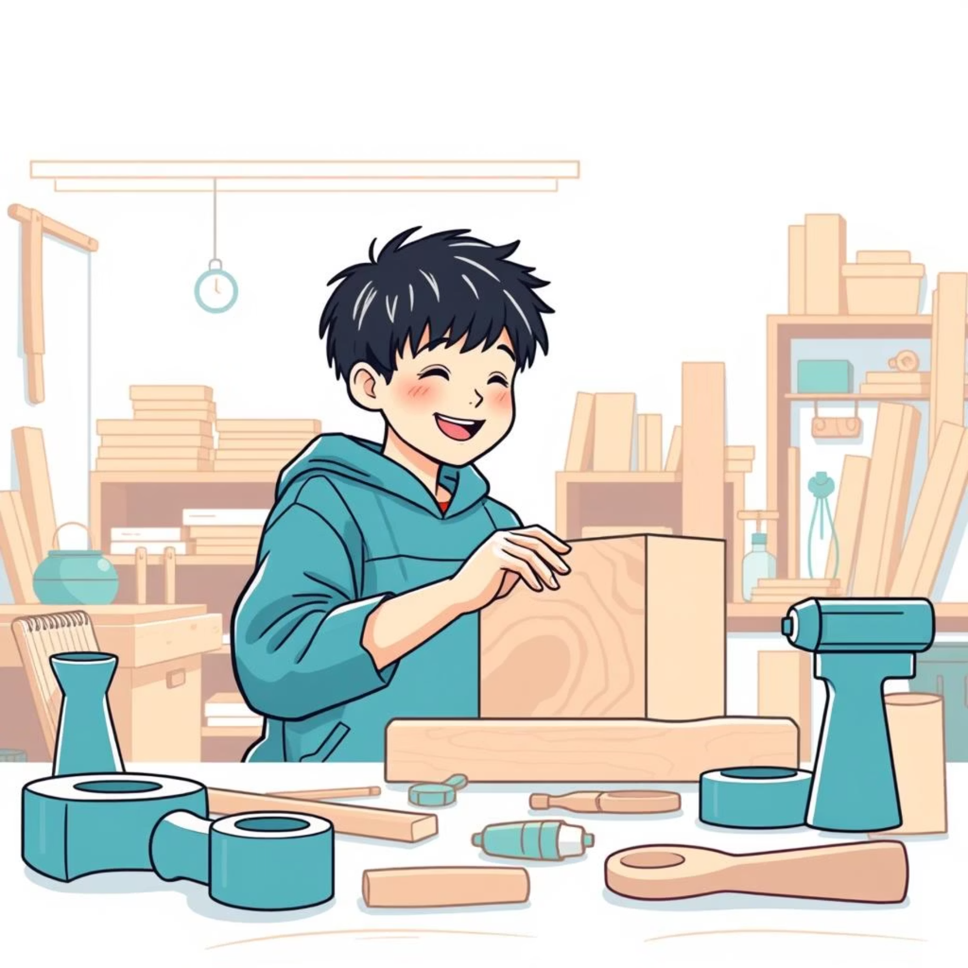
Гнучкі Моделі Навчання: Персоналізація та Перехресність
Персоналізований Підхід
Перехресне Навчання та Партнерство
Забезпечення індивідуального підходу шляхом надання завдань з урахуванням рівня знань, здібностей та інтересів кожного учня.
Синергія між різними формами навчання, що забезпечує глибше розуміння професії.
Поглиблене вивчення окремих технологій (наприклад, різьблення чи інтарсія).
Навчальні Заняття
Можливість працювати у власному темпі для кращого засвоєння складного матеріалу.
Теоретична база та моделювання процесів.
Виробнича Практика
Робота в майстернях із сучасним обладнанням.
Співпраця з Роботодавцями
Екскурсії, стажування та можливість працювати на реальному виробництві.

Slide 9
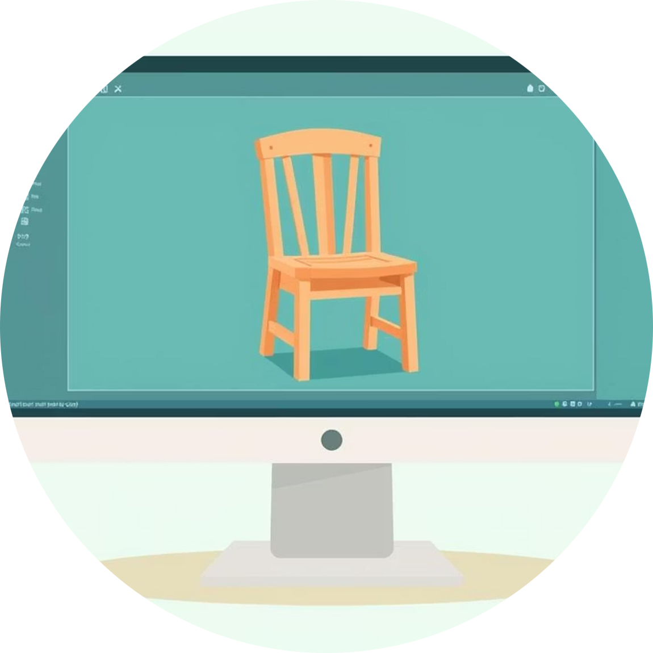



Цифрова Майстерня: Комп’ютерні Технології в Столярстві
Комп’ютер став невід’ємним засобом для навчання, контролю та творчості в деревообробній галузі.
3D-Моделювання
Віртуальні Практикуми
Онлайн-Проєкти
Створення високоточних 3D-моделей меблів та елементів інтер’єру (CAD/CAM).
Проведення майстер-класів та відпрацювання складних операцій у безпечному віртуальному середовищі.
Участь у дистанційних проєктах, тестування знань та доступ до світових ресурсів.
Використання цих технологій розвиває не тільки професійні, але й цифрові компетенції, необхідні сучасному фахівцю.

Slide 10




Інновації: Ключ до Майбутнього Столяра
1
Майстер-Професіонал
Практичні Навички
2
Розвиток гнучкості та здатності працювати з новітнім обладнанням.
Творче Мислення
3
Формування креативності та здатності до розробки унікальних виробів.
Інноваційні Технології
4
Основа навчального процесу.
Мета: Виховати фахівця, здатного не лише працювати з новими технологіями, але й активно розвивати галузь деревообробки, забезпечуючи її конкурентоспроможність.

